Slide 2
Lösungen 1. Tutorial
31 mögliche Punkte

Slide 3

Aufgabe 1
Gebe den Text Hallo Python aus, Nutze dabei die print-funktion. 1 Punkt

Slide 4

Aufgabe 1-1
Aufgabe 2 Punkte:
Definieren Sie zunächst die zwei Variablen a und b und initialisieren diese mit einem Integerwert ungleich 0:

Slide 5
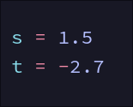
Aufgabe 1-1
Aufgabe 2 Punkte:
Definieren Sie zwei Variablen s und t und initialisieren diese mit einem Floatwert ungleich 0:

Slide 6

Aufgabe 1-2
Aufgabe 2 Punkte:
Addieren Sie die Werte der Variablen a und b und speichern Sie das Ergebnis in der Variable c:

Slide 7
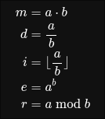
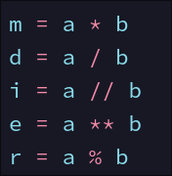
Aufgabe 1-2
Aufgabe 5 Punkte:
Nutzen Sie die Variablen a & b und Speichern Sie die Ergebnisse für die Multiplikation, Division, Ganzzahldivision, Exponentiation und den Modulo-Operator in den unten angegebenen Variablen:

Slide 8

Aufgabe 2-1
Aufgabe 2 Punkte:
Ein String-Objekt (Text) können sie mit Hilfe von 'Some Text' oder "Some Text2" definieren. Definieren sie die Variable text mit einem beliebigen Text.

Slide 9

Aufgabe 2-1
Aufgabe 1 Punkte:
Geben Sie die Variablen a & b aus Aufgabe 1 im format "a = 12 und b = 12" (Die Werte sollen dann den Werten aus ihrer Definition entsprechen. 12 ist hier nur ein Beispiel) aus.

Slide 10
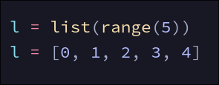
Aufgabe 2-2
Aufgabe 1 Punkte:
Definieren Sie die Variable l und weisen Sie dieser Variable eine Liste mit aufsteigenden Integerwerten von 0 bis 4 zu.

Slide 11

Aufgabe 2-2
Aufgabe 1 Punkte:
Hängen Sie der Liste l noch den Wert 42 an.
Hinweis: Nutzen Sie dafür die Methode .append.

Slide 12

Aufgabe 2-2
Aufgabe 1 Punkte:
Geben Sie das dritte Element der Liste `l` aus.
Hinweis: Achten Sie darauf das der erste Index immer `0` ist.

Slide 13

Aufgabe 2-2
Aufgabe 1 Punkte:
Geben Sie das vorletzte Element der Liste ` aus.
Hinweis: Achten Sie darauf das der letzte Index mit -1 ausgegeben wird.

Slide 14
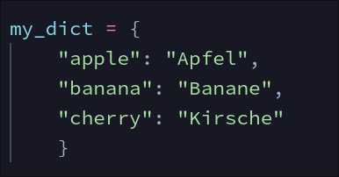
Aufgabe 2-3
Das Dictionary ist ein Datentyp, welcher Schlüssel-Werte-Paare speichert. Dabei wird ein Dictionary mit dict() oder {"Schlüssel1": "Wert1"} initalisiert. Wichtig ist hierbei das ein Dictionary nicht mit {} initialisiert werden kann da dies die Notation für das Set Objekt ist.
Aufgabe 1 Punkte:
Initialisieren Sie die Dictionary Variable `my_dict` mit folgendem Mapping:
Key | Value
„apple“ | „Apfel“
„banana“ | „Banane“
„cherry“ | „Kirsche“

Slide 15
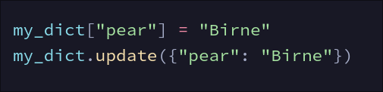
Aufgabe 2-3
Aufgabe 1 Punkte:
Fügen Sie nun das Key-Value Paar "pear": "Birne" zu my_dict hinzu.

Slide 16
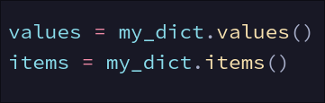
Aufgabe 2-3
Aufgabe 2 Punkte:
Speichere die Werte des Dictionaries my_dict in der Variablen values.
Speichern Sie die Elemente des Dictionaries my_dict, welche mit der Funktion .items() ausgegeben werden, in der Variablen items.

Slide 17
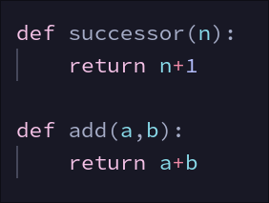
Aufgabe Funktionen
Aufgabe 1 Punkte*:
Schreibe eine Funktion successor die auf jede Eingabe +1 rechnet.
Schreibe eine Funktion add mit den Eingabeparametern a & b, welche die Werte von a & b miteinander addiert.

Slide 18
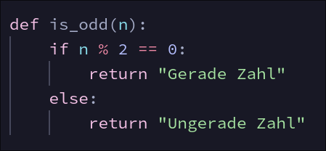
Aufgabe 3-1
Aufgabe 1 Punkte:
Schreibe eine Funktion is_odd mit einem Eingabeparameter n die prüft ob die eingegebene Zahl ungerade ist.
Wenn die Zahl gerade ist gebe den Text "Gerade Zahl" und bei ungerade "Ungerade Zahl" zurück.

Slide 19
Aufgabe 3-2
7 Punkte.
Aufgabe: Schreibe eine Funktion fubar mit Eingabeparameter n.
Die Funktion soll wie folgt definiert sein:
Der Eingabeparameter n ist ein Integer, Floats geben False zurück
Negative zahlen & 0 beenden die Funktion und geben False zurück
Die Funktion zählt bis einschließlich dem Eingabeparameter n = 9 -> 1, 2, 3, ..., 9
Bei jedem Schleifendurchlauf soll die Zahl bei der sich die Schleife gerade befindet mittels print ausgegeben werden werden.
Ist der zurzeitige Schleifendurchlauf durch 3 teilbar, gebe mittels print denn String Foo aus.
Ist der zurzeitige Schleifendurchlauf durch 5 teilbar, gebe mittels print denn String Bar aus.
Ist der zurzeitge Schleifendurrchlauf durch 3 & 5 teilbar, gebe mittels print den String FooBar aus.

Slide 20
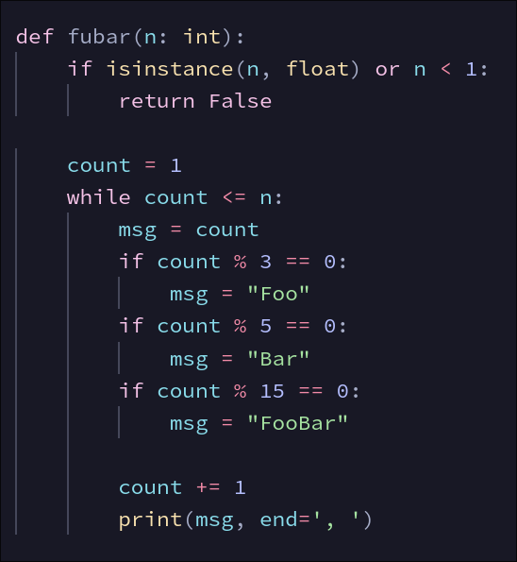
Aufgabe 3-2

